Slide 1

Instrumentação Inteligente: Ferramentas de Configuração e Monitoramento
Edgar Jhonny Amaya Simeón
Grupo de Automação e Controle (GRACO)
Universidade de Brasília (UnB)
eamaya@unb.br

Slide 2
Planta Didática

Slide 3
Malhas de Controle
Sinótico
MALHA 31
MALHA 32

Slide 4
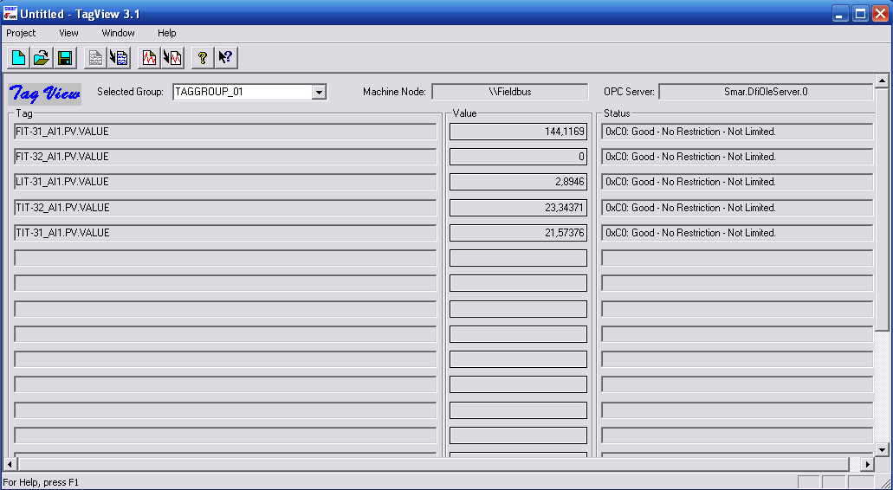
Tag View
Software de configuração

Slide 5
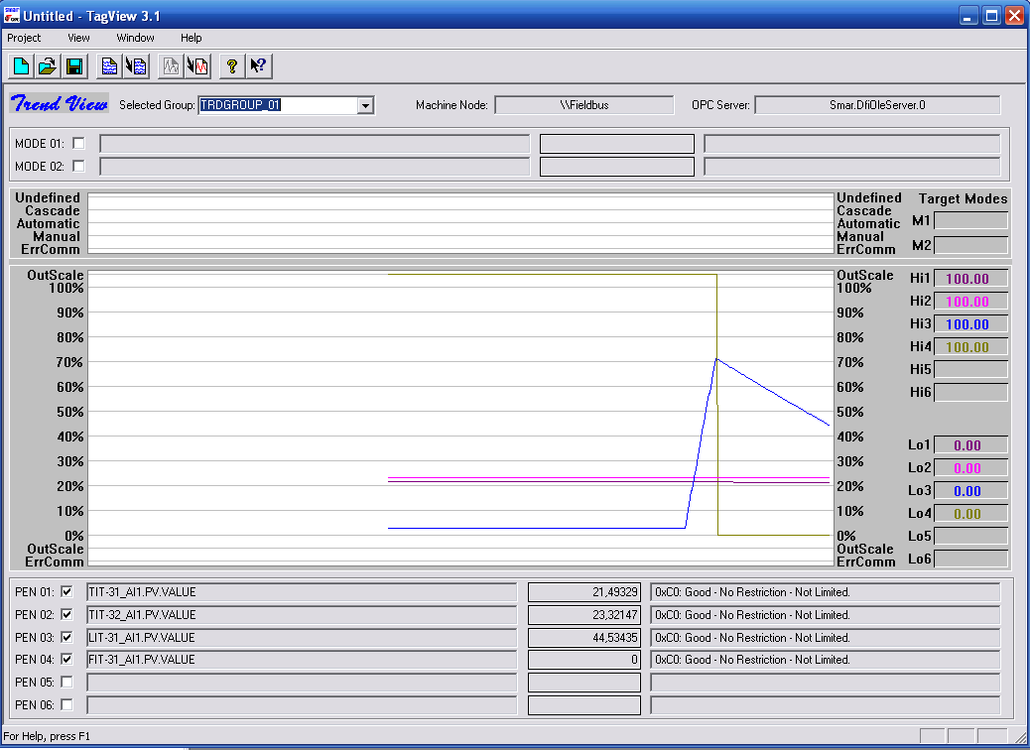
TrendView
Software de configuração

Slide 6
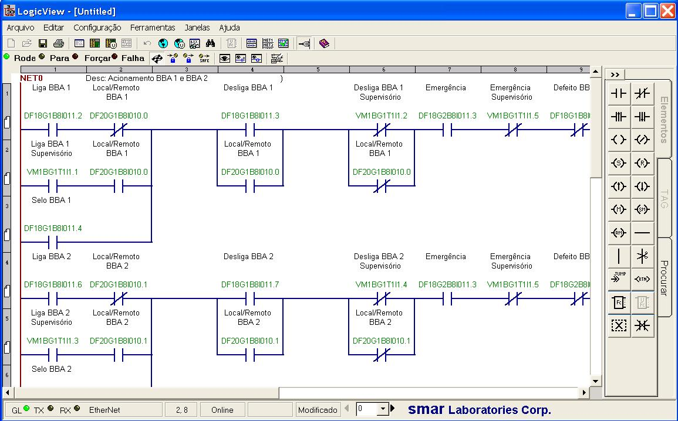
Logic View
Software de configuração

Slide 7
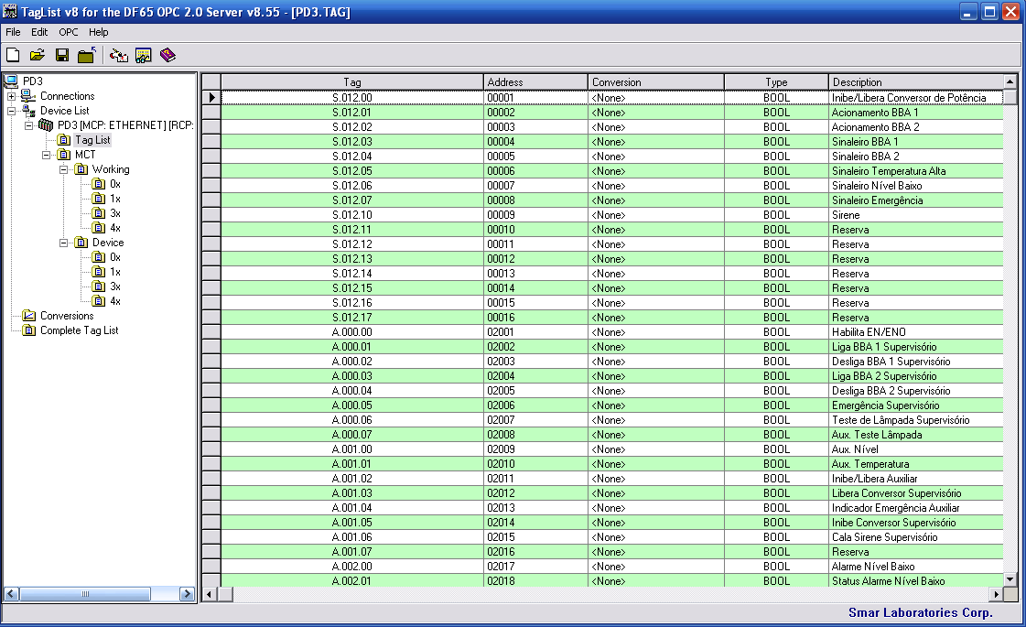
Tag List
Software de configuração

Slide 8
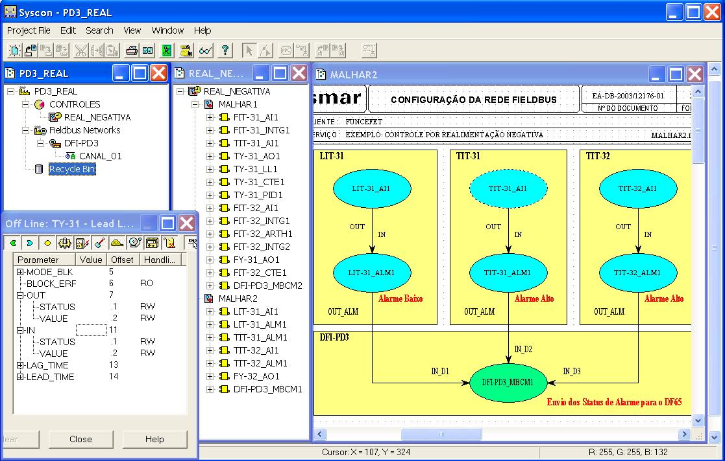
Syscon
Software de configuração
ferramenta para configuração, manutenção e operação da linha de produtos FF Smar

Slide 9
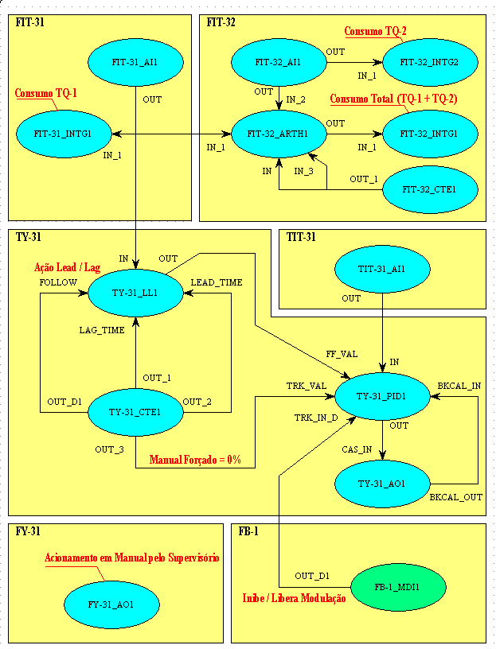
Controle Antecipativo ou Feedforward
Syscon
Deseja-se controlar a variável
temperatura(TIT-31) do tanque de aquecimento(malha 31). Para isso, utilizamos a “Antecipação” da variável vazão(FIT-31), como Setpoint no controle da temperatura. O start para o aquecimento da temperatura é pelo supervisório(Inibe / Libera Modulação). A modulação da válvula de controle(FY-31) é feita manualmente.

Slide 10
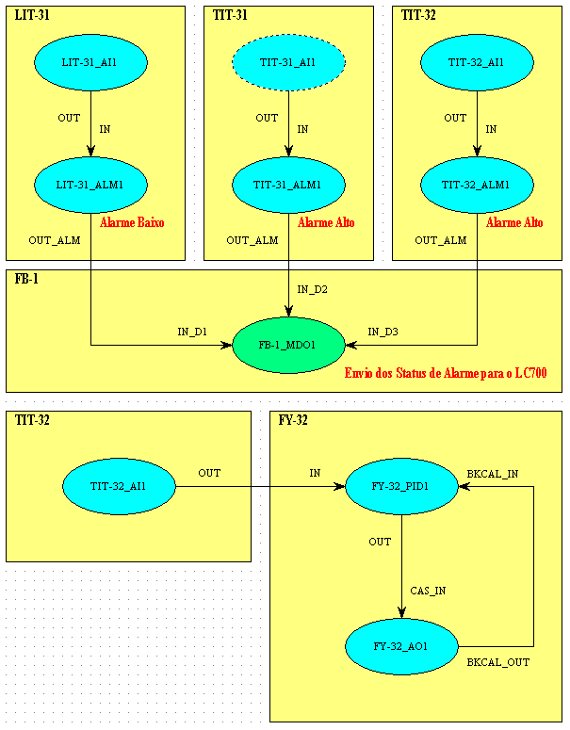
Controle PID
Syscon
Na estratégia “Antecipativo”, o controle da temperatura(TIT-32) do tanque de mistura é um “PID” básico. E para as demais variáveis, geramos alarmes e enviamos para o CLP(DF65).

Slide 11
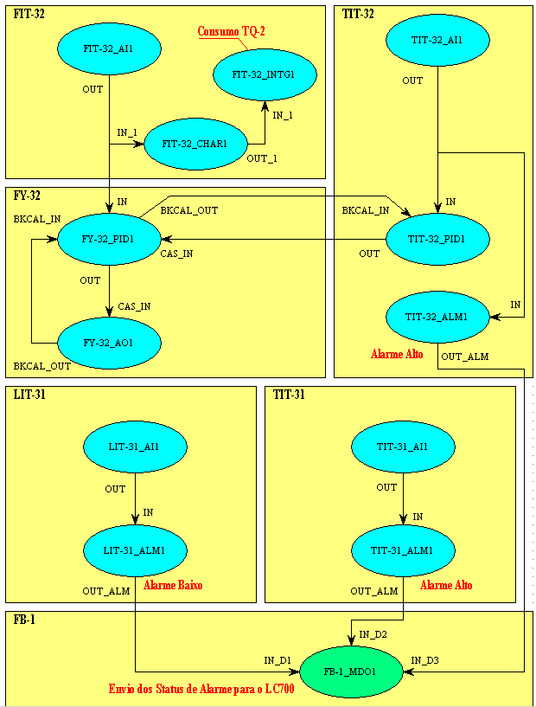
Controle Cascata
Syscon
Deseja-se controlar a temperatura
(TIT-32) do tanque de mistura(malha 32). Para isso, utilizamos o controle desta variável como “Setpoint remoto” da malha de controle de vazão(FIT-32). Nas demais variáveis, geramos alarmes e enviamos para o CLP(DF65).

Slide 12
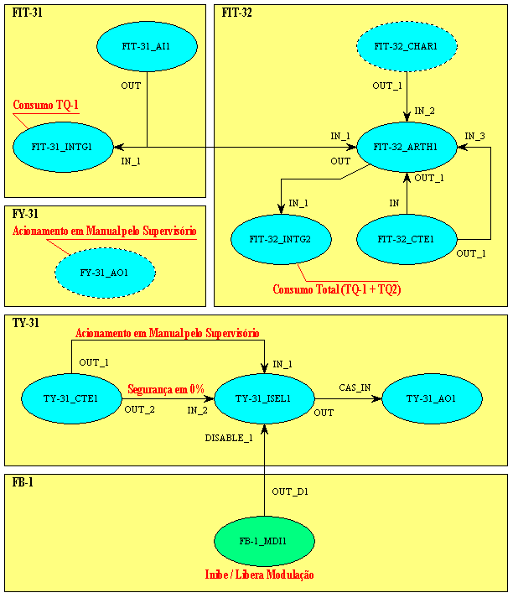
Controle Manual
Syscon
Na estratégia “Cascata”, o aquecimento da temperatura(TIT-31) é feita manualmente, após liberação(Inibe / Libera Modulação) pelo supervisório. As demais variáveis, são totalizações parciais(TQ1/TQ2) e consumo total das vazões monitoradas também pelo supervisório.

Slide 13
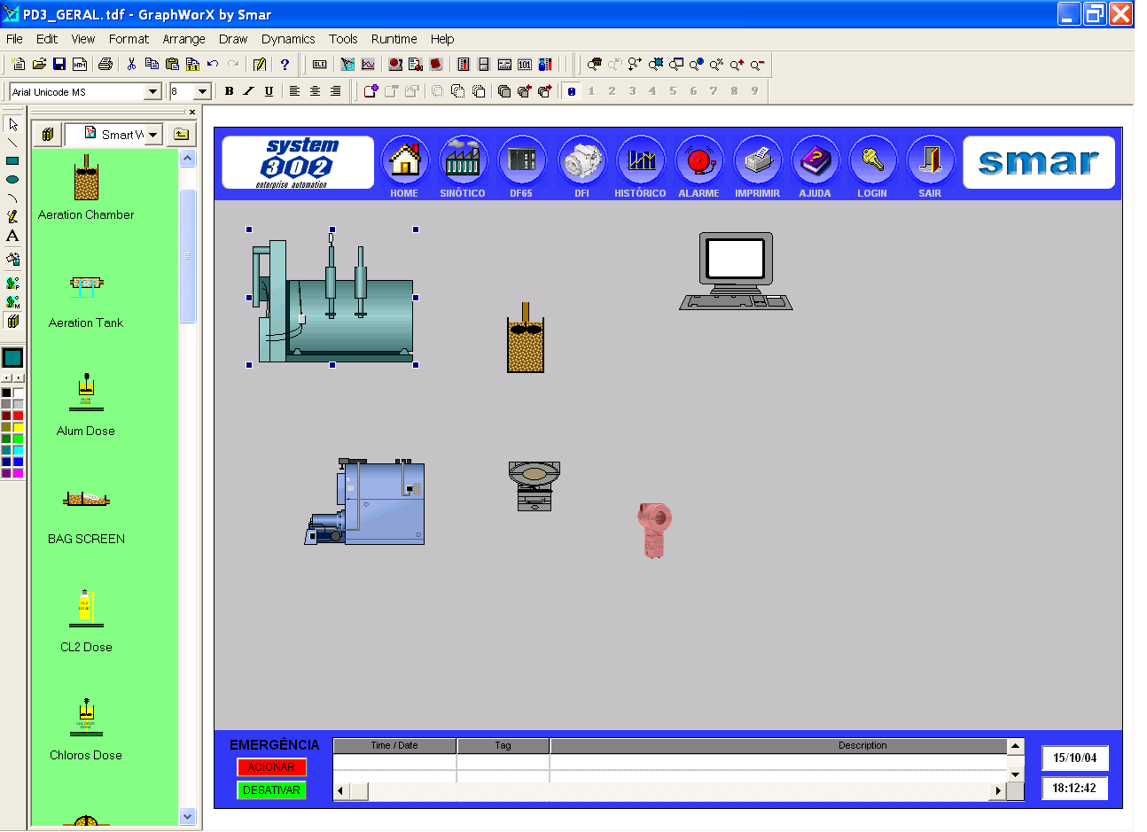
Project WorX
Software de Monitoramento

Slide 14
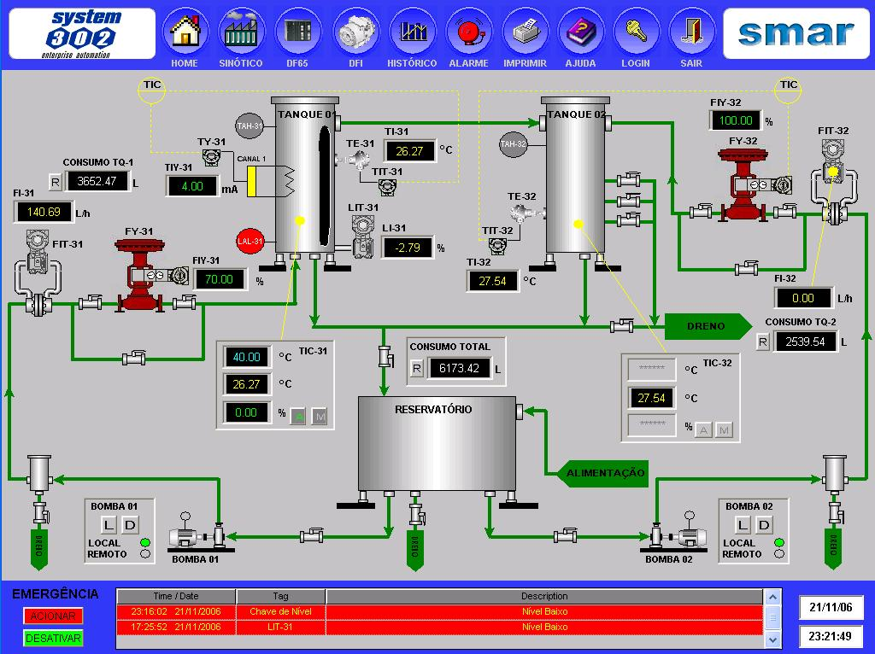
Process View
Software de Monitoramento
Visualização do Processo, Aquisição de Dados, Alarme, Análise de Tendências, etc

Slide 15
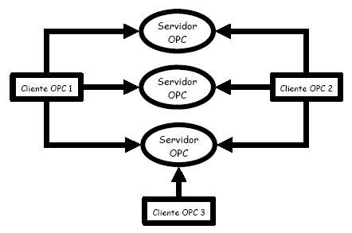
A Tecnologia OPC (Ole for Process Control)
Tecnologia OPC

Slide 16
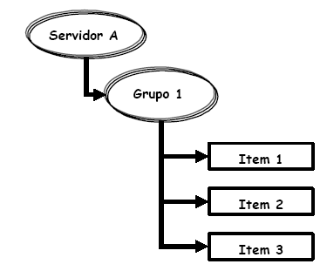
Arquitetura OPC
Tecnologia OPC

Slide 17
Arquitetura OPC
Tecnologia OPC
OPC Server
Grupo 1
Item1
Type
Value
Quality
Time stamp
Item 2
Grupo 2

Slide 18
Arquitetura OPC
Tecnologia OPC
Servidor OPC : Smar.DfiOleServer.0
TAGs de Entrada Analógica
Identificação | TAG OPC | Descrição
TIT-32 | TIT-32_AI1.OUT.VALUE | Temp. da água notanque de mistura
FIT-32 | FIT-31_AI1.OUT.VALUE | Vazão da água na malha 32
TAGs de Saída Analógica
Identificação | TAG OPC | Descrição
FY-32 | FY-32_AO1.OUT.VALUE | Válvula de controle malha32
TY-31_SP | TY-31_PID1.SP.VALUE | Set Point da Temp. do Tanque de aquecimento

Slide 19
Arquitetura OPC
Tecnologia OPC
servidor OPC: Smar.DF65Server.1
TAGs de Alarme - Entrada Discreta
Identificação | TAG OPC | Descrição
LAL-31 | PD3.A.001.00 | Nível baixo do tanque de aquecimento
TAH-31 | PD3.A.001.01 | Temp. alta do tanque de aquecimento
TAH-32 | PD3.A.002.05 | Temp. alta do tanque de mistura
EMER | PD3.A.001.04 | Emergência
TAGs de Atuação - Saída Discreta
Identificação | TAG OPC | Descrição
LLBB1 | PD3.A.000.01 | Ligar Bomba 1
DLBB1 | PD3.A.000.02 | Desligar Bomba 1
LLBB2 | PD3.A.000.03 | Ligar Bomba 2
DLBB2 | PD3.A.000.04 | Desligar Bomba 2
LLAQC | PD3.A.001.03 | Liberar aquecedor
INAQC | PD3.A.001.05 | Inibir aquecedor
CLSIR | PD3.A.001.06 | Cala sirene

Slide 20
Aquisição de TAGs com OPC ToolBox de MATLAB
Tecnologia OPC
• OPC Data Access Client Objects (OPC-DA)
Representa um Cliente OPC específico conectado a um único Servidor, que tem a função de armazenar os grupos e administrar a conexão e a comunicação.
Data Access Group objects (dagroup)
Representam os grupos contidos no OPC-DA e que armazenam um ou mais itens. Têm a função de administrar como os itens devem ser lidos, o armazenamento de históricos e a criação ou retirada de itens. Os grupos existem somente dentro de um OPC-DA
• Data Access Item Objects (daitem)
Representam os itens, também conhecidos como variáveis, que são lidos ou escritos pelo servidor nos dispositivos de campo. Os itens existem somente dentro de um dagroup.

Slide 21
Código em Matlab
Tecnologia OPC
% Criando um OPC Data Access Client Object para Interatuar
da_Dfi = opcda(‘164.41.17.129', 'Smar.DfiOleServer.0');
connect(da_Dfi); % Conectando com o Servidor OPC
grp_Dfi = addgroup(da_Dfi,'Analogas'); % Criando um grupo de trabalho para as TAGs
% Adicionando as TAGS ao grupo Dfi
fit32ai = additem(grp_Dfi,'FIT-32_AI1.OUT.VALUE','single');
tit32ai = additem(grp_Dfi,'TIT-32_AI1.OUT.VALUE','single');
fy32ao = additem(grp_Dfi,'FY-32_AO1.OUT.VALUE','single');
% Leitura das TAGs
fit32ai_r=read(fit32ai);
tit32ai_r=read(tit32ai);
fy32ao_r=read(fy32ao);
% Obtendo os valores das grandezas
fit32ai_valor=fit32ai_r.Value;
tit32ai_valor=tit32ai_r.Value;
fy32ao_valor=fy32ao_r.Value;
% Escrevendo um valor em uma Tag
val = input('ingresar o porcentagem de apertura do FY-32_AO [0-100] :');
write(fy32ao,val)
% Desconectando do Servidor OPC
disconnect(da_Dfi )

Slide 22
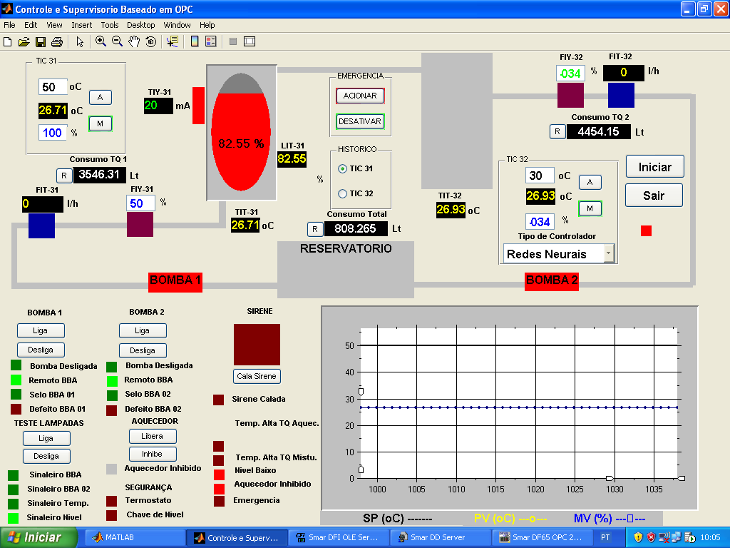
Supervisorio em Matlab
Tecnologia OPC
Desenvolvida em MATLAB® 7.0 – GUIDE (Graphic User Interface Design Environment)
Usa a tecnologia OPC.

Slide 23
Supervisorio em Matlab
Desenvolvida em MATLAB® 7.0 – GUIDE (GraphicUser Interface Design Environment)
Usa a tecnologia OPC.

Slide 24
Próximas Aulas
Desenvolver um projeto com PD3 usando Matlab
Discutir ideias de projeto com a Planta
Projetos em grupos de dois alunos da graduacao
Individual alunos de mestrado

